Slide 1
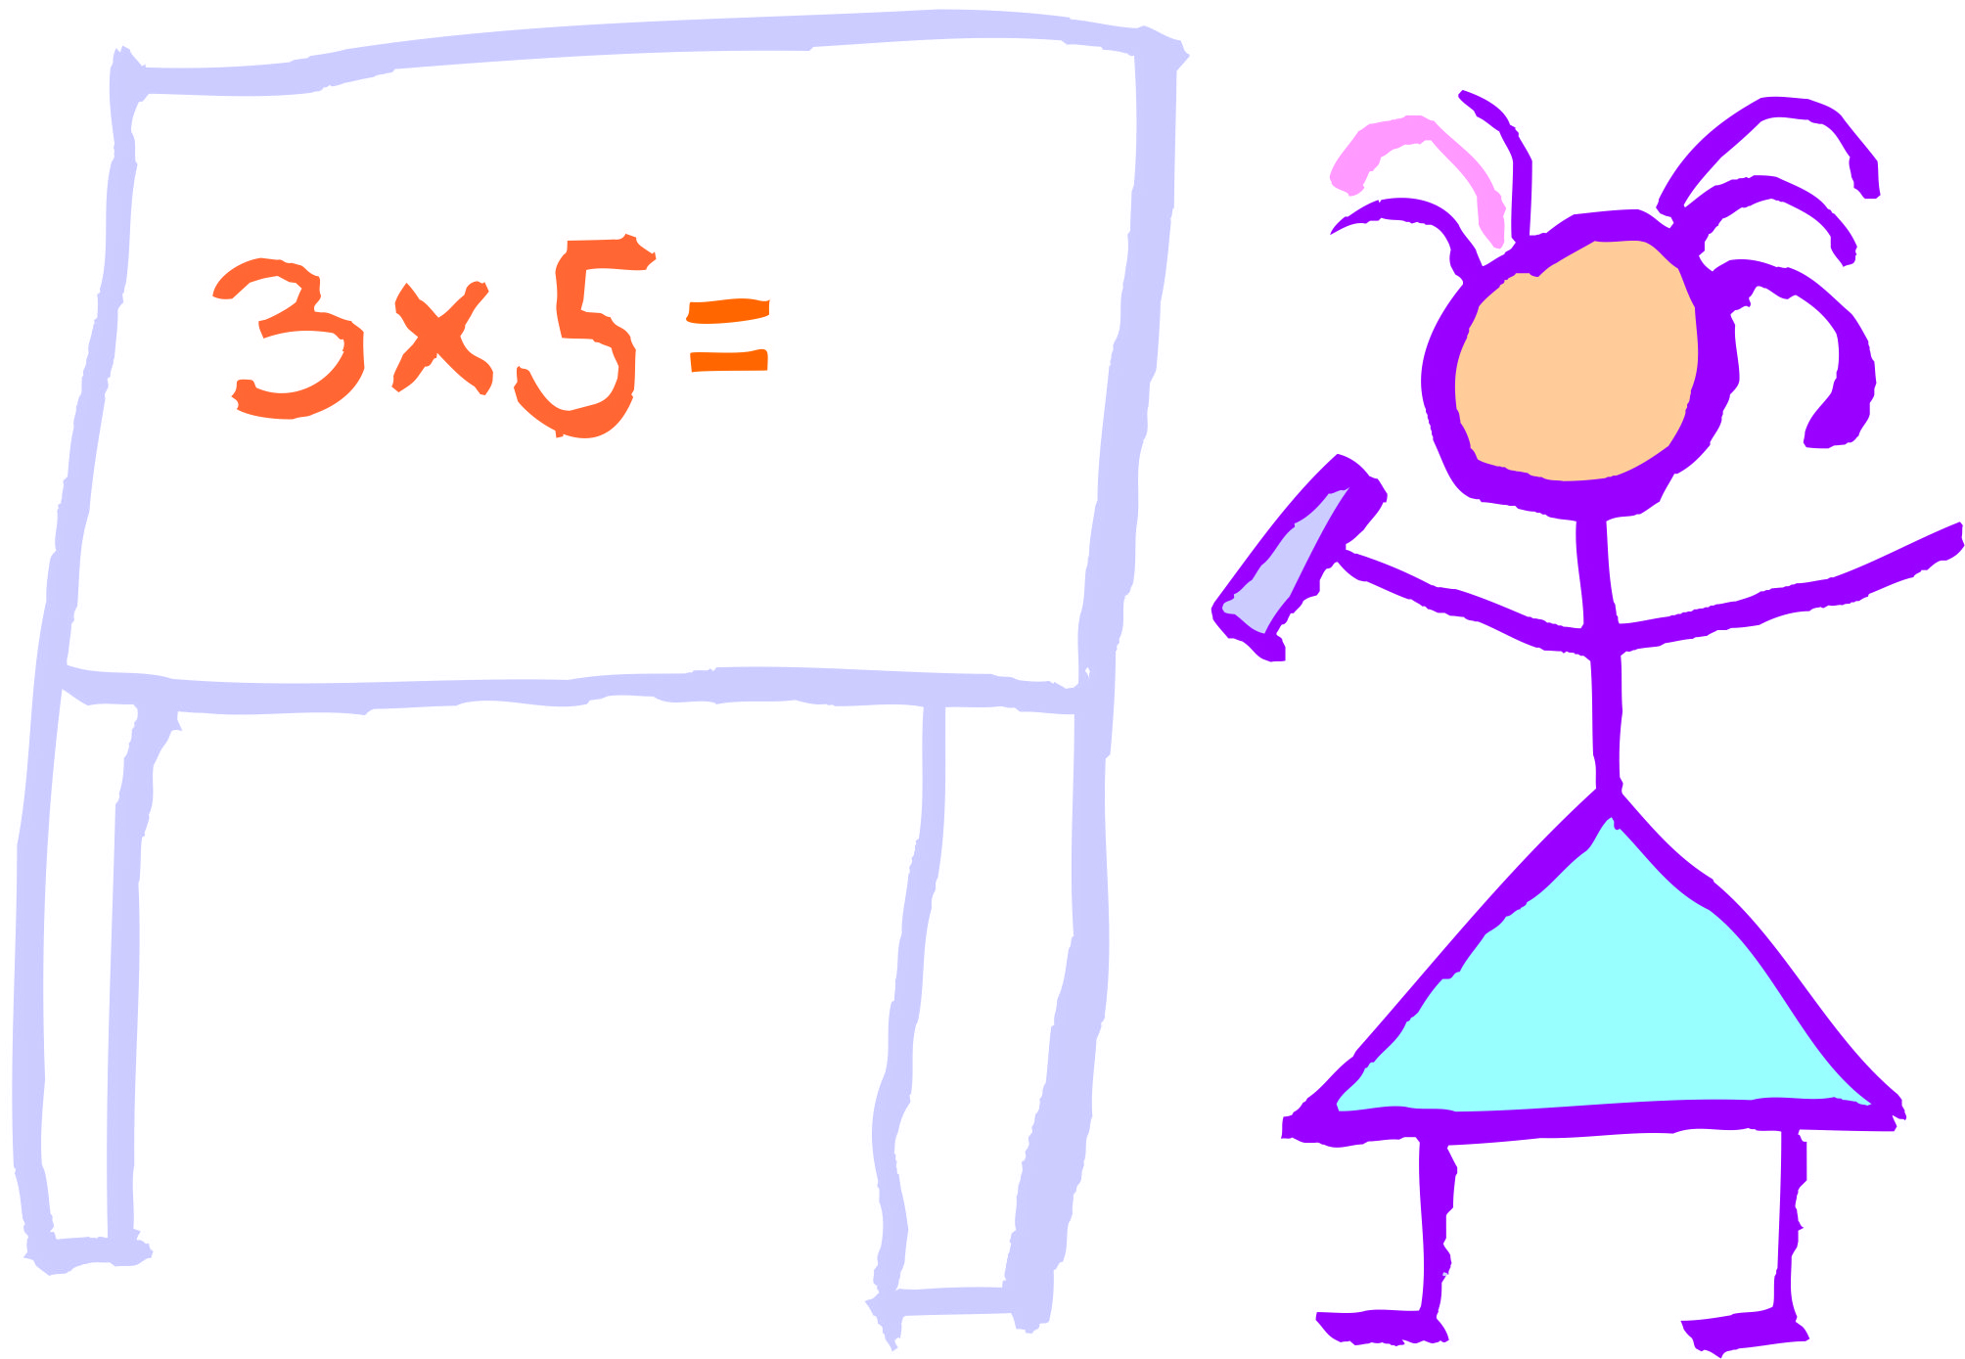
ŠTEVILA DO 1000 ODŠTEVAM STOTICE
MATEMATIKA
3. RAZRED
Torek, 5. 5. 2020

Slide 2
PONOVIMO
V zvezek za matematiko napiši datum in naslov Vaja.
Spodnja števila zapiši s prikazom (kvadratki, stolpci in pikicami), z desetiškimi enotami (T, S, D, E) in z besedo:
582, 649, 502, 1000, 815

Slide 3
PONOVIMO
V zvezek prepiši spodnje račune in jih izračunaj.
200 + 300 =
400 + 500 =
100 + 900 =
700 + 200 =
300 + 500 =
500 + 200 =

Slide 4
ODŠTEVAMO STOTICE
Včeraj smo seštevali stotice, danes jih bomo pa odštevali. Poglej si spodnjo razlago.
https://www.youtube.com/watch?v=AjpJ_7lJhSk

Slide 5
5 – 3 = 2
5S – 3S = 2S
500 – 300 = 200
7 – 2 = 5
7S – 2S = 5S
700 – 200 = 500

Slide 6
V zvezek napiši naslov: Odštevamo stotice
Prepiši v zvezek in reši.
6 – 2 = 9 – 4 =
6S – 2S = 9S – 4S =
600 – 200 = 900 – 400 =
Prepiši račune v zvezek in jih izračunaj.
500 – 100 =___ 800 - ___ = 400 ___ - 300 = 200
300 – 200 =___ 700 - ___ = 100 ___ - 100 = 900
700 – 400 =___ 400 - ___ = 300 ___ - 500 = 400
1000 – 500 =___ 900 - ___ = 200 ___ - 600 = 100
800 – 600 =___ 500 - ___ = 100 ___ - 200 = 700

Slide 7
DELO V DELOVNEM ZVEZKU
Reši naloge v DZ3/28.
DODATNA NALOGA – PO ŽELJI
RJI2/58

